Slide 1

Veri Yapıları ve Algoritmalar
BMT-210 – Grup 12
Grup Ödevi 2 – Grup Çalışması Kapanış Sunum Toplantısı

Slide 2
Toplantı zamanı
Toplantının Gün ve Saat’i
16.05.2021 16.00

Slide 3
Araştırma Konuları
  Ağacın özelliği, tanımı ve temel fonksiyonları(ekleme, silme, arama vb.)
  B+ Ağaçlar
  Splay Ağaçlar
  Red & Black Ağaçları

Slide 4
Çalışma Sorusu – 4
İki ayrı ikili ağaç verildiğinde bu iki ağacın yapı olarak aynı olup olmadığını kontrol eden fonksiyonu kodlayınız. Daha sonra bu fonksiyonu çağıran ve test eden sınıfı da kodlayarak çalıştırınız. (Not Gerekli gördüğünüz başka fonksiyonlar da ekleyebilirsiniz.)

Slide 5
Grup Üyeleri
Selim Savaş - 181816070
Berke Güneş - 181816064
İlhan Falakalı - 171816023
Ömer Faruk Çiçek - 191816020
Miraç Demir - Katılmadı

Slide 6
Görev Dağılımı
Selim Savaş görev dağılımı:
  Çalışma sorusu üzerinde çalışmalar yaptı.
  Red&Black Ağaçlar üzerinde çalıştı.
  Sunumun düzenini kontrol etti.
Berke Güneş görev dağılımı:
  Çalışma sorusu üzerinde çalışmalar yaptı.
  B+ Ağaçlar üzerinde çalıştı.
Ömer Faruk Çiçek görev dağılımı:
  Çalışma sorusu üzerinde çalışmalar yaptı.
  Splay Ağaçlar üzerinde çalıştı.
İlhan Falakalı görev dağılımı:
  Çalışma sorusu üzerinde çalışmalar yaptı.
  Ağaç kavramının anlatımı
  Takım arkadaşları arasında soru sorma görevi

Slide 7
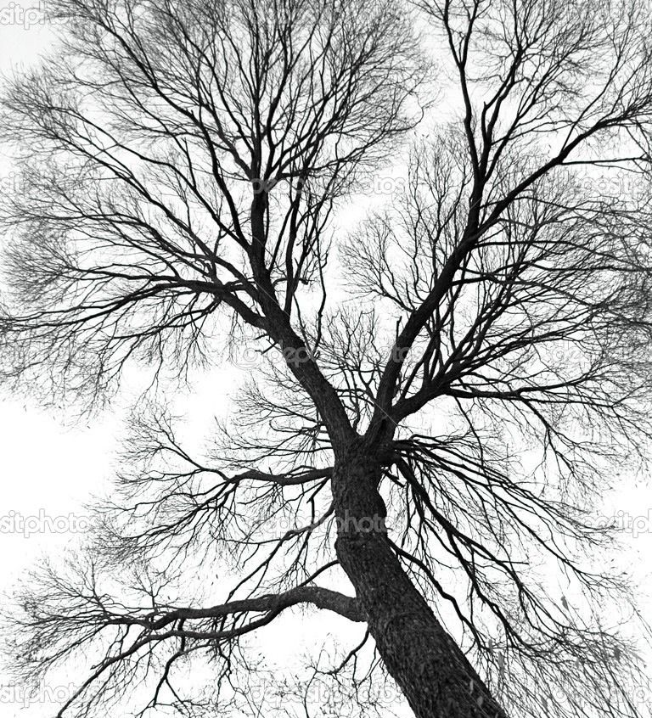
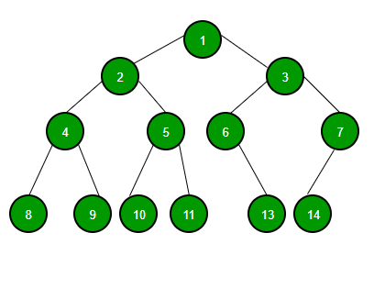
Temel Ağaç Yapısı
Ağaç çeşitlerine geçmeden önce ağaç kavramını anlamakta fayda vardır.
Ağaç yapısı, verilerin düz bir şekilde değil de hiyerarşik bir şekilde bağlanmasını sağlayan bir veri yapısıdır.
Ağaç kavramında doğadan ve soy ağaçlarından esinlenilmiştir. Bundan dolayı düğüm, ebeveyn, ata ve çocuk gibi kavramlar vardır.

Slide 8
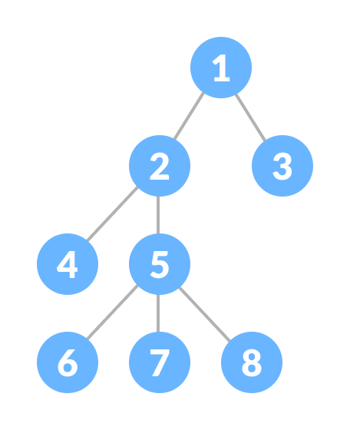
İkili Ağaç Yapısı
Bir ağacın düğümleri incelendiğinde ikili ağaç yapısına uygun ağaçların düğümlerinde en fazla iki tane çocuğu olmaktadır.
İkili ağaç modellerinin
  Anahtar(Key)
  Sol Çocuk
  Sağ Çocuk
  Ebeveyn – kök düğüm hariç
  Özellikleri bulunmaktadır.

Slide 9
Araştırma Sorusu Anlatımı
Selim Savaş Red&Black Ağaçlar

Slide 10
Red&Black Ağaçlar - Giriş
Normal ikili ağaç modellerinin
  Anahtar(Key)
  Sol Çocuk
  Sağ Çocuk
  Ebeveyn – kök düğüm hariç
  Özellikleri bulunmaktadır.
  Red&Black ağaçları, ikili arama ağaçlarının bir çeşididir.
  Peki, Red&Black ağaçların, normal ikili ağaçlardan farkı nedir?
  - Kırmızı ve Siyah olmak üzere iki adet renk değerini barındıran 1 bitlik alanlarının bulunması.

Slide 11
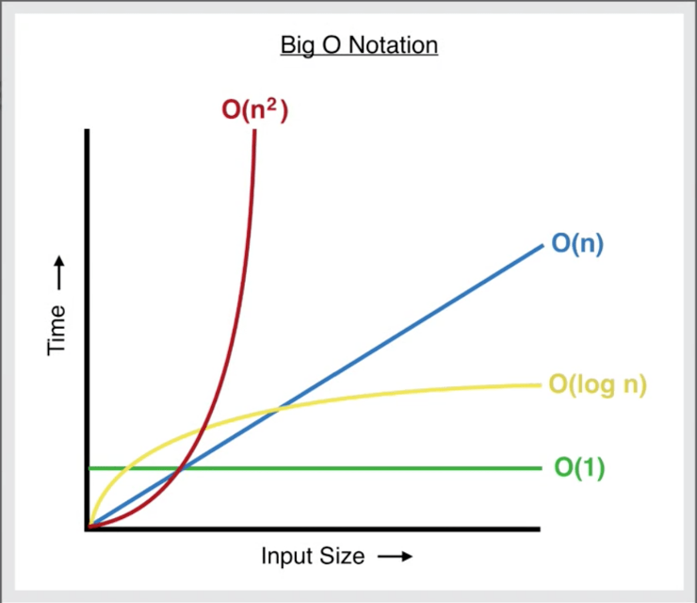
Red&Black Ağaçlar – Renk Kavramı ve Big-O Notation
Renk özelliği Red&Black ağaçlara ne avantajı katıyor?
Read&Black ağaçları renk özelliği sayesinde veriyi ağaçta tutarken aynı zamanda ağacın kendi kendisine denge (self-balancing) halinde olmasını sağlamaktadır.
Algoritma kendine has veriyi tutuş şekliyle arama, ekleme ve silme işlemlerinde en kötü durum analizi değerini O(logn). Bu durum performansın göstergesidir.

Slide 12
Red&Black Ağaçlarda Denge
Red&Black Tree kendi kendini dengeleme (self-balancing) özelliğini nasıl korur?
Bu dengeleme işleminin aktörleri, kırmızı ve siyah renktir.
Renkler sayesinde ağaç yapısına bazı sınırlandırmalar getirilir ve ağaç bu yapıya uyarken denge halinde olur.
Bu sınırlandırmaların dışına taşmamak için adımlar atılır:
1. Yeniden renklendir
2. Rotasyon
Şimdi sıra kuralları tartışmada.

Slide 13
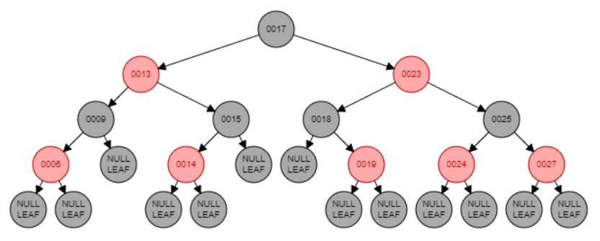
Red&Black Ağaç Kuralları
Red&Black Özelliği: Düğümler kırmızı veya siyah renklidir.
Kök Düğümü Özelliği: Kök her zaman siyahtır.
Yaprak Özelliği: Her yaprak düğümü (leaf node) siyahtır.
Kırmızı Özelliği: Kırmızı düğümün çocukları varsa, çocuklar her zaman siyahtır.
Derinlik Özelliği: Herhangi bir düğümden, yaprak düğüme kadar gidilen bütün yollarda eşit sayıda düğüm bulunmaktadır.

Slide 14
Örnek 1 ekleme inceleme

Slide 15
Araştırma Sorusu Anlatımı
Berke Güneş – B+ Ağaçlar

Slide 16
Araştırma Sorusu Anlatımı
Ömer Faruk Çiçek Spley Ağaçlar

Slide 17
Çalışma Sorusu

Slide 18
Çalışma Sorusu Kod Anlatımı

Slide 19
Çalışma Sorusu

Slide 20
Kapanış

